Slide 1
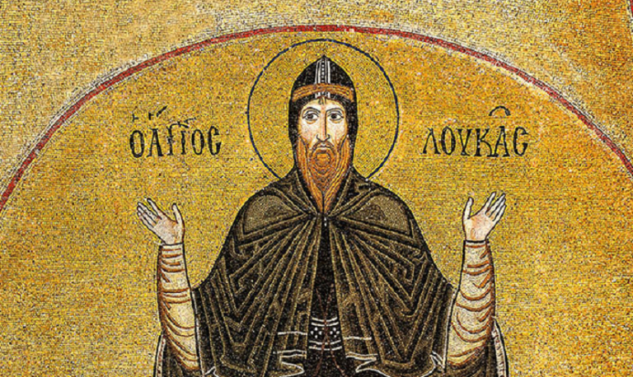
Όσιος Λουκάς
Η ιστορία αυτού
του αγίου ανθρώπου..
1ο Πειραματικό Γυμνάσιο Αμαρουσίου
Νικόλ Κοτσελίδη Γούναρη
Αναστασία Μπουγιούκου
Δωροθέα Κώστογλου
Μελίνα Κλήμου

Slide 2
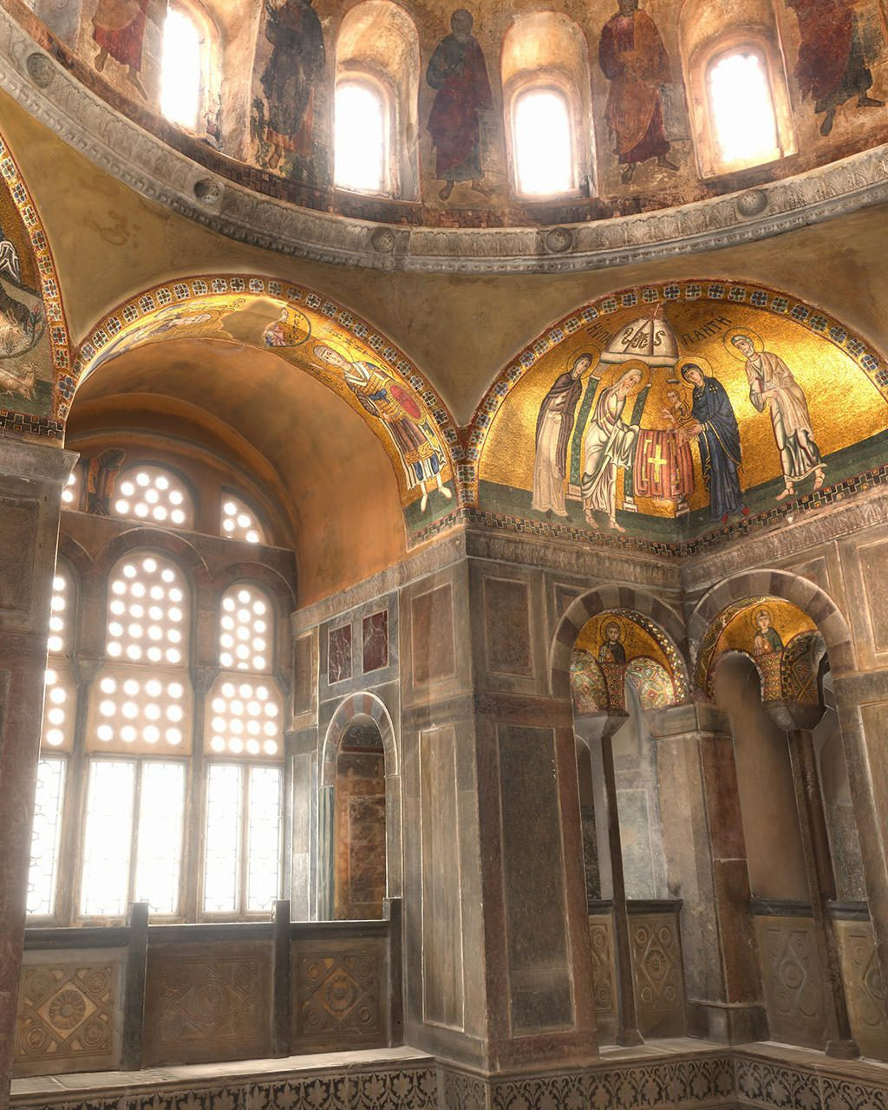
Ο Όσιος Λουκάς ήταν ένας σπουδαίος άγιος της Ορθόδοξης Εκκλησίας, που έζησε τον 10ο αιώνα.
Είναι γνωστός για την αγία ζωή του, τα θαύματά του και τη μονή που ιδρύθηκε στο όνομά του στον Παρνασσό. Η Μονή Οσίου Λουκά είναι σήμερα ένα από τα πιο σημαντικά βυζαντινά μνημεία στην Ελλάδα και προσελκύει πολλούς επισκέπτες κάθε χρόνο.

Slide 3
Ποιος ήταν ο Όσιος Λουκάς?
Ο Όσιος Λουκάς γεννήθηκε το 896 μ.Χ. στην Αίγινα. Από μικρός είχε αγάπη για τον Θεό και αποφάσισε να αφιερώσει τη ζωή του στον Χριστό. Έγινε μοναχός και πέρασε πολλά χρόνια προσευχής, νηστείας και ασκητικής ζωής. Ήταν άνθρωπος ταπεινός και αγαπητός σε όλους.

Slide 4
Η ζωή του Οσίου
Ο Όσιος Λουκάς ταξίδεψε και έζησε σε διάφορα μέρη, μέχρι που εγκαταστάθηκε στο Στείρι της Βοιωτίας. Εκεί έζησε σε ένα σπήλαιο με προσευχή και αυστηρή άσκηση. Ήταν γνωστός για τα θαύματά του και πολλοί άνθρωποι πήγαιναν να τον δουν για να τους βοηθήσει ή να τους συμβουλέψει. Πέθανε το 953 μ.Χ. και τιμάται ως άγιος.

Slide 5
Ίδρυση της Μονής
Η μονή του Οσίου Λουκά χτίστηκε κοντά στο σπήλαιο όπου ασκήτεψε. Οι μαθητές και οι κάτοικοι της περιοχής ξεκίνησαν την κατασκευή της λίγο πριν τον θάνατό του. Στη μονή φυλάσσεται το ιερό λείψανό του, το οποίο θεωρείται θαυματουργό. Η μονή έγινε σημαντικό κέντρο θρησκευτικής ζωής και προσκυνήματος.

Slide 6
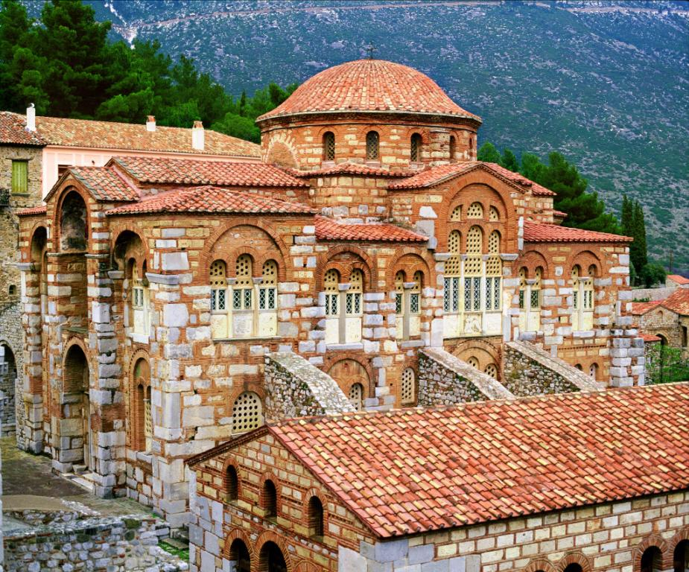
Αρχιτεκτονική της Μονής
Η μονή είναι ένα από τα ωραιότερα δείγματα βυζαντινής αρχιτεκτονικής. Ο κυρίως ναός είναι αφιερωμένος στον Όσιο Λουκά και χτίστηκε τον 11ο αιώνα.
Ξεχωρίζει για τους τρούλους, τα μωσαϊκά και τις τοιχογραφίες του. Η κατασκευή της δείχνει την τέχνη και την πίστη της εποχής.

Slide 7
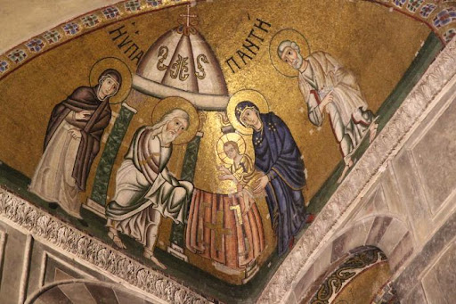
Ψηφιδωτά και Τοιχογραφίες
Στο εσωτερικό της μονής υπάρχουν υπέροχα βυζαντινά ψηφιδωτά και τοιχογραφίες. Απεικονίζουν σκηνές από τη ζωή του Χριστού, της Παναγίας και των αγίων.
Τα χρώματα και οι λεπτομέρειες τους είναι εντυπωσιακά και δείχνουν την πίστη και την τέχνη των βυζαντινών καλλιτεχνών.

Slide 8
Η σημασία της Μονής σήμερα
Η Μονή Οσίου Λουκά είναι σήμερα Μνημείο Παγκόσμιας Κληρονομιάς της UNESCO. Πολλοί επισκέπτες και προσκυνητές την επισκέπτονται κάθε χρόνο για να δουν τα μνημεία, να προσκυνήσουν τον άγιο και να ζήσουν τη γαλήνη του τόπου. Είναι επίσης κέντρο πολιτισμού και θρησκευτικής παράδοσης.

Slide 9
Συμπεράσματα
Ο Όσιος Λουκάς είναι ένας σημαντικός άγιος της Ορθοδοξίας, που με την πίστη και την ταπεινότητά του άφησε βαθύ αποτύπωμα. Η μονή του παραμένει μέχρι σήμερα σύμβολο πνευματικότητας, τέχνης και ιστορίας. Αξίζει να γνωρίζουμε και να σεβόμαστε τέτοιες μορφές της παράδοσής μας.

